Slide 1
Презентация:
«Иран – Афганистан - Пакистан»
Выполнили
ученики 10 класса
Шишко Валентин
Морозов Михаил
Симонов Никита
2012 г

Slide 2
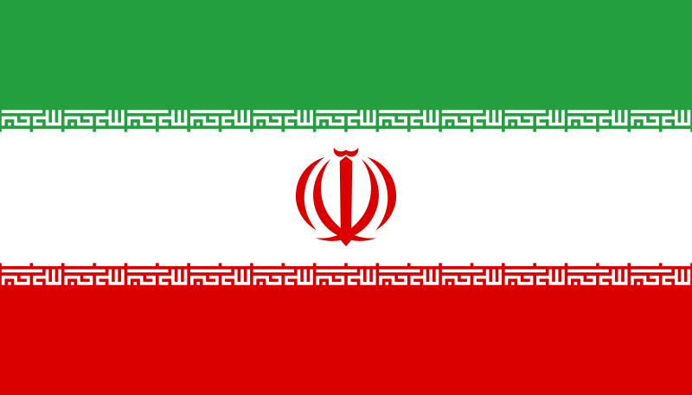
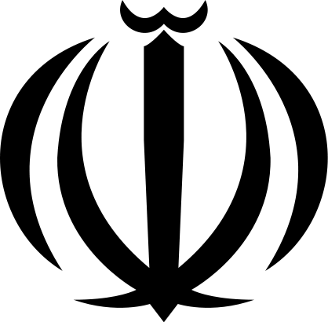
Иран
Исла́мская Респу́блика Ира́н — государство на юго-западе Азии. Столица — город Тегеран. На протяжении многих веков господствующей религией был зороастризм. К XVI веку государственной религией Ирана становится ислам.
Иран обладает второй по размеру в Западной Азии и исламском мире экономикой после Турции и является одним из наиболее технологически развитых государств региона. Иран располагается в стратегически важном регионе Евразии и располагает крупными запасами нефти и природного газа.

Slide 3
Дресс-код и другие ограничения
Есть лишь два момента, с которыми приходится мириться, если ты хочешь, чтобы путешествие по Ирану было спокойным и безопасным: строгие требования к внешнему виду (особенно для женщин) и адекватное поведение на улице.
Женский дресс-код подразумевает под собой непременное ношение платка или хиджаба (по сути, похож на капор). Строго говоря, волосы должны быть скрыты платком полностью, однако многие местные жительницы позволяют себе открытые челки или торчащие хвостики – обычно на это закрывают глаза. Одежда должна быть свободной (не облегающей), желательно темных оттенков, полностью закрывающая руки до кистей и ноги до лодыжек. Местные жители ходят преимущественно в черных, темно-синих и коричневых цветах. Но встречаются и белый, и синий, и зеленый, редко красный. На цвет одежды иностранок местные власти и жители закрывают глаза, но светлая одежда привлекает внимание. Поэтому, если излишнего и иногда назойливого внимания вы хотите избежать, имейте в виду, что темная одежда – залог комфортного отдыха.
В Иране строго-настрого запрещено употребление алкоголя. Ввозить с собой в "индивидуальных нуждах" не рекомендуется – в тегеранском аэропорту могут проверить чемодан, и найденную бутылку в лучшем случае отберут, а в худшем применят какие-то санкции.

Slide 4

Тегера́н— столица и крупнейший город Ирана и один из крупнейших городов Азии. Административный центр одноимённого остана, политический, экономический, транспортный, торгово-финансовый и культурный центр страны.
Население Тегерана с пригородами превышает 13 млн человек. Тегеран отличается чрезвычайным разнообразием национального и конфессионального состава. Основу населения города составляют персы, азербайджанцы и мазендеранцы. Основная религия — ислам. Кроме того, в Тегеране присутствуют крупные национальные и религиозные меньшинства — армяне, ассирийцы, курды, евреи, бахаи, зороастрийцы.

Slide 5
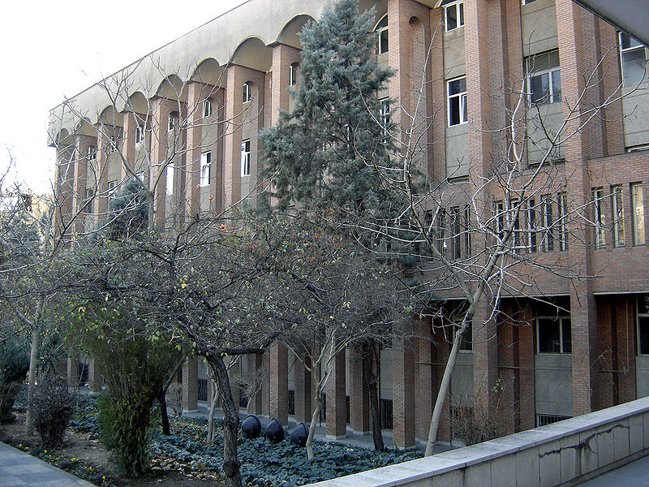
Тегера́нский университе́т— крупнейший и старейший университет в Иране. В университете работают 1500 научных сотрудников и обучаются около 32 тысяч студентов.
Университет основан в 1934 году по личному распоряжению Резы Шаха.
В настоящее время в составе университета действуют 40 факультетов, институтов и научных центров.

Slide 6
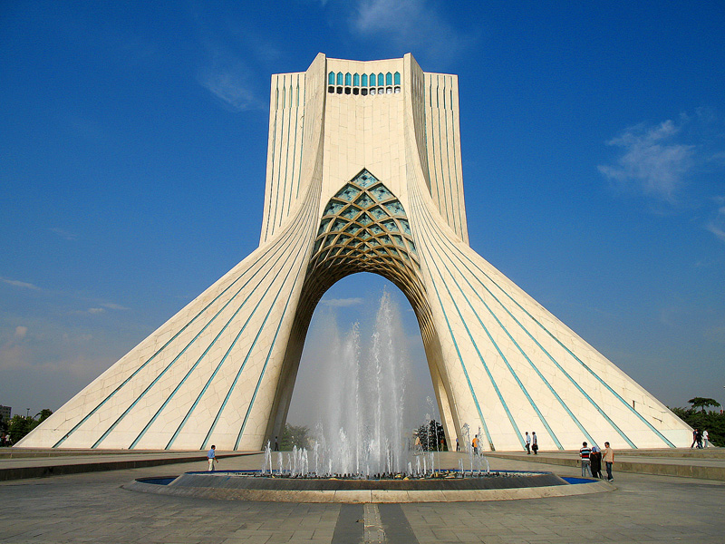
Башня Свободы — архитектурный символ Тегерана. Башня Азади была построена в 1971 в честь 2500-летия Персидской империи. До 1979 носила название «Башня памяти царей». Башню часто называют «Воротами в Тегеран», поскольку она расположена на главной дороге, ведущей в город с запада. Башня Азади — это также первое, что видят прибывшие в Тегеран через аэропорт Мехрабад.
Башня целиком выстроена из исфаханского белого мрамора и состоит из 8 тысяч каменных блоков. Она была построена на деньги нескольких крупных иранских промышленников. Архитектор — Хоссейн Аманат, известный в Иране своими зданиями в стиле классической персидской архитектуры. Церемония открытия состоялась 16 октября 1971.
В темное время суток башня Азади и прилегающая к ней территория имеет динамичную красочную подсветку, сопровождающуюся музыкальными композициями. Кульминационной частью светового шоу является момент, когда башня приобретает цвета национального флага Ирана.

Slide 7
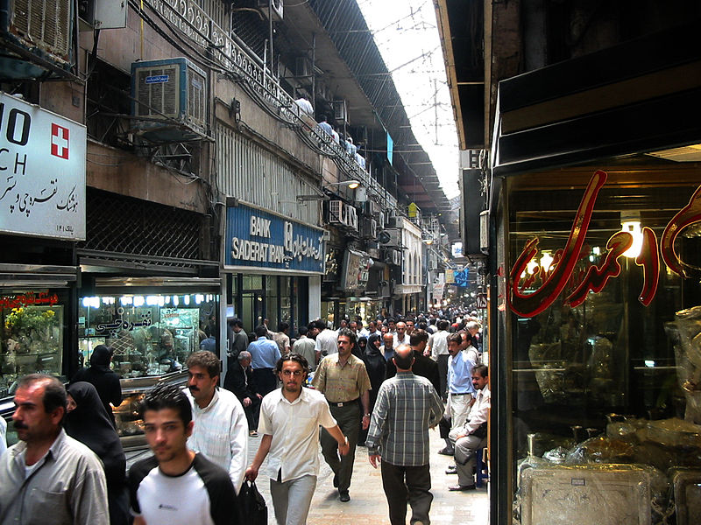
Тегеранский базар — главный городской базар Тегерана, крупнейший в мире крытый рынок. Тегеранский базар расположен на территории одноименного района в 12-м городском округе. Базар занимает площадь около 3 км², а совокупная длина его коридоров превышает 10 км.
По сути, базар — это непосредственный исторический центр столицы Ирана, так как в 6 тысячелетии до н. э. деревня Тегеран возникла именно на месте современного базара. Несмотря на появление в Тегеране новых магазинов и торговых центров, базар продолжает пользоваться популярностью среди жителей города и туристов.

Slide 8
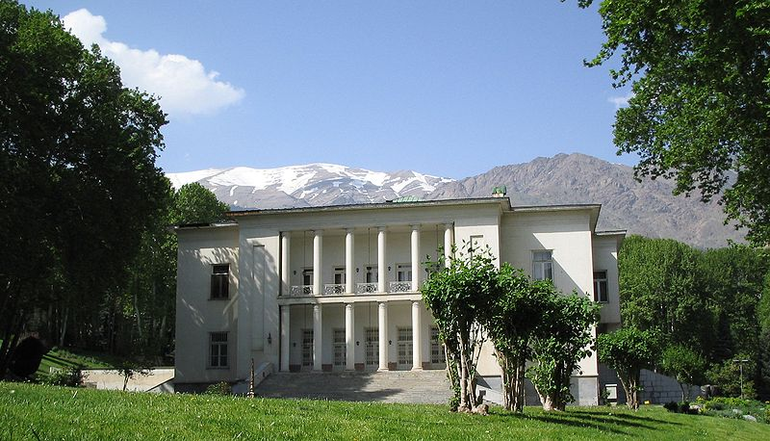
Саадабад — дворец, находящийся в районе Шемиран г. Тегерана, рядом с комплексом Ниаварана.
Дворцовый комплекс был построен при последних Каджарах в начале XX века. В 1920-е здесь жил шах Реза Пехлеви. В 1970-е в Саадабад переехал его сын, Мохаммед Реза-шах.
Комплекс состоит из нескольких дворцов и павильонов, в некоторых из них размещена Иранская организация культурного наследия. Во дворце Шахрам находится Военный музей, а в других павильонах — Музей воды, Музей изящных искусств, музей Бехзад и другие.
Дворец Матери Шаха закрыт для свободного посещения и используется правительством Ирана как резиденция для глав иностранных держав, прибывающих в Иран с официальным визитом.
8 июля 1937 года во дворце был подписан Саадабадский пакт – договор, официально оформивший создание Ближневосточной Антанты - политического блока четырёх ближневосточных держав: Афганистана, Ирака, Ирана и Турции.
В октябре 2007 года в Саадабаде в рамках Второго Каспийского саммита состоялась встреча президентов России и Ирана Владимира Путина и Махмуда Ахмадинежада.

Slide 9
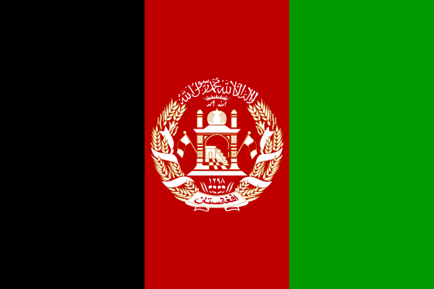

Афганистан
Афганиста́н- государство на Среднем Востоке, не имеет выхода к морю. Одна из беднейших стран мира. На протяжении последних 34 лет (с 1978 года) в стране идёт гражданская война.
Афганистан находится на перепутье между Востоком и Западом и является древним центром торговли и миграции. Его геополитическое расположение — между Южной и Центральной Азией с одной стороны и Ближним Востоком с другой, что позволяет ему играть важную роль в экономических, политических и культурных отношениях между странами региона.

Slide 10
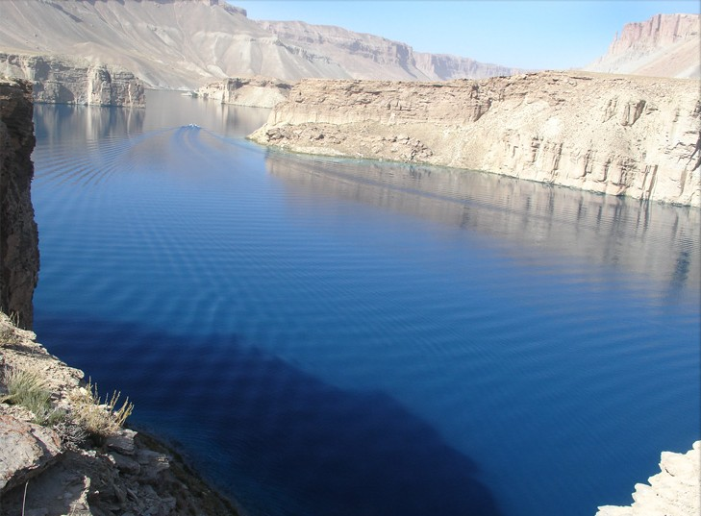
Банде-Амир— цепочка из шести бирюзовых озёр, расположенных на высоте 3000 метров в горах Гиндукуш, в центральной части Афганистана.
Озёра разделены скалами из известкового туфа, который обогащает воду диоксидом углерода и придаёт ей соответствующий ярко-синий цвет.
Природный комплекс является одной из наиболее популярных достопримечательностей страны. Также Банде-Амир является первым национальным парком Афганистана.

Slide 11
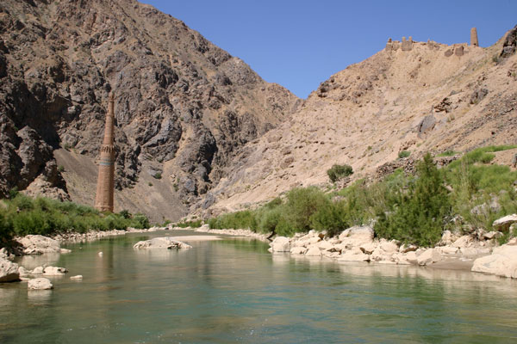
Джамский минарет — уникальный хорошо сохранившийся минарет XII века на северо-западе Афганистана . Высота — более 60 метров. Второй по высоте исторический минарет из обожжённого кирпича в мире после Кутуб-Минара в Дели.
Предположительно является единственной уцелевшей постройкой города Фирузкух, который был столицей султанов династии гуридов, до переноса её в Газни. Город был разрушен войском Чингисхана, и даже место его расположения было надолго забыто.
В 2002 минарет и прилегающее неисследованное городище включено в список Всемирного наследия ЮНЕСКО.

Slide 12
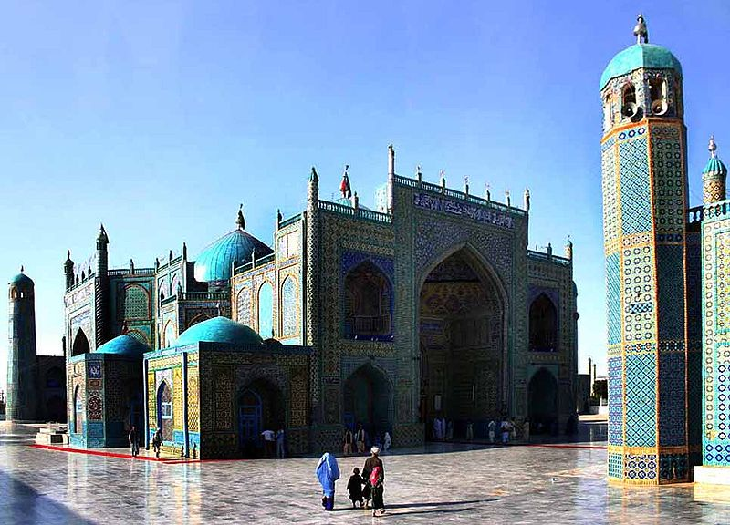
Голубая мечеть — мечеть в Мазари-Шариф, Афганистан. Одно из предполагаемых мест погребения Али. Названа в честь города, где она расположена Мазари-Шариф (значение «Могилы Высокого»).

Slide 13


Пакистан
Пакиста́н — государство в Южной Азии. Пакистан возник в 1947 году в результате раздела территории Британской Индии.
Пакистан — шестая по численности населения страна в мире, имеющая второе по величине мусульманское население (около 180 млн чел.) в мире после Индонезии. Пакистан является членом Организации Объединённых Наций, Содружества наций, Всемирной торговой организации, наблюдателем в Шанхайской организации сотрудничества, членом развивающихся стран G33, Группы 77 развивающихся стран.

Slide 14
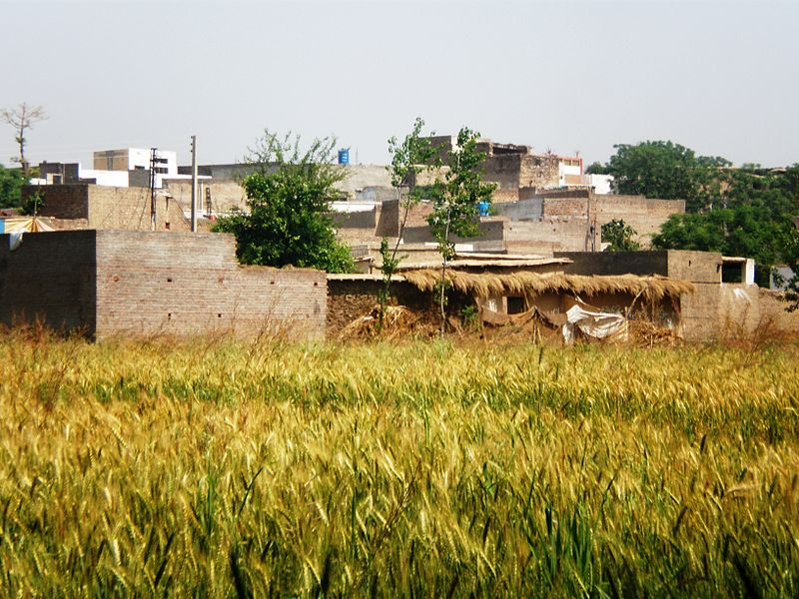
Шахри-Бахлол — это маленький разрушенный фортификационный город, который находится недалеко от доисторического монастыря Тахт-и-Бахи в пакистанской провинции Хайбер-Пахтунхва. Он расположен в 70 км от Пешавара.
Это культурно-исторический буддистский памятник раннего 1-ого столетия вместе с Тахт-и-Бахи входит с 1980 года в список всемирного культурного наследия ЮНЕСКО. Здесь находились статуи Будды. Неподалёку были найдены монеты и другие артефакты.

Slide 15
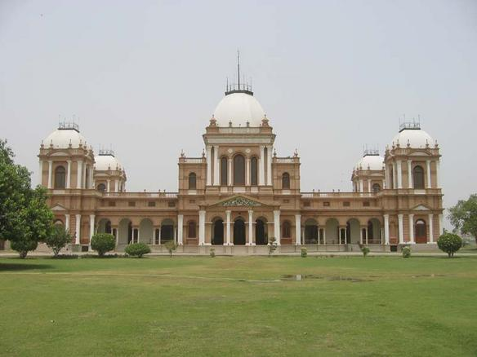
Нур-Махал — дворец в городе Бахавалпуре в пакистанской провинции Пенджаб. Нур-Махал построен в итальянский дворцовом стиле для пятого правителя княжества Бахавалпур. В 1875 году строительство дворца было окончено и наваб Бахавалпура перенёс в него свою резиденцию.
В двухэтажном дворце была изысканная мебель, светильники, люстры и шкафы. В оружейной была богатая коллекция оружия. Некоторые мечи и ружья висели также и на стенах дворца.
После раздела Британской Индии дворец был разграблен местным населением. Его мебель, ковры, картины и посуда разошлись почти по всей стране.
После военного переворота 12 октября 1999 года во дворце был расположен штаб пакистанской армии. Под руководством военных здание впервые за много лет пережило масштабную реставрацию, а затем Нур-Махал получил официальный статус исторического памятника. Сейчас во дворце расположен музей, который является популярным местом времяпровождения для местных жителей и иностранных туристов.

Slide 16
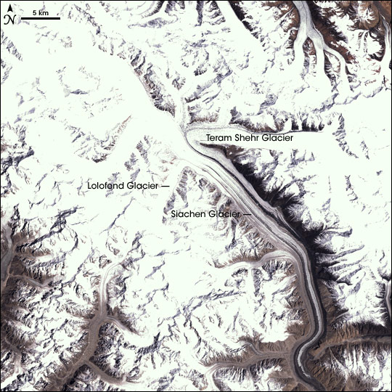
Сиачен (Сиячен) — самый большой ледник Каракорума (длина 75 км, площадь 1180 км²). Территория ледника контролируется Индией.
Ледник находится в истоках реки Шайок (бассейн Инда). Источник реки Нубра (правый приток реки Шайок). Ледник дендритовый (древовидного типа, с многочисленными притоками). В период между 1848 (год открытия ледника) и 1909 наступал; повторное наступление — в 1950-х.

